Slide 1
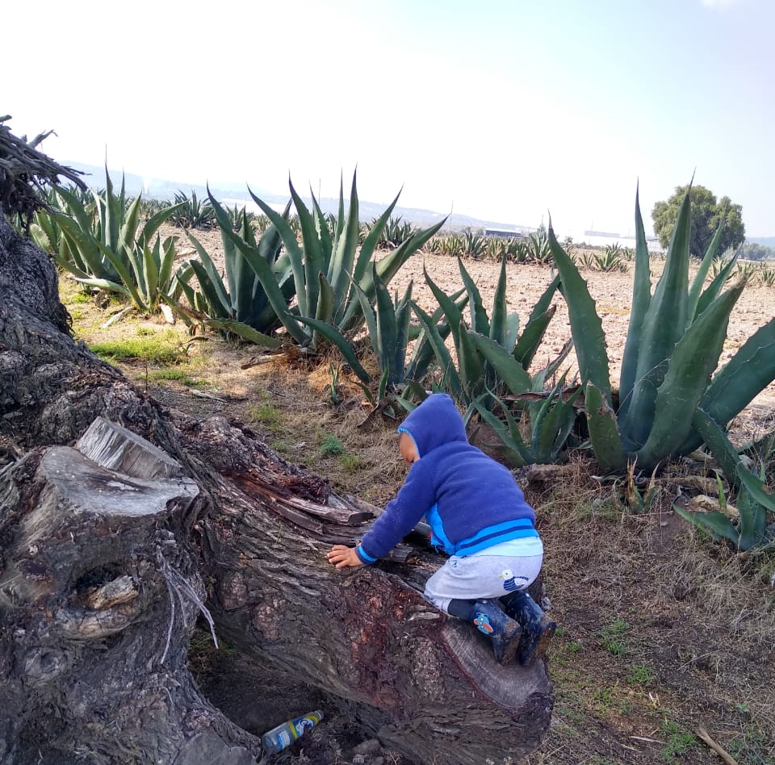
¡Juguemos con la naturaleza!

Slide 2
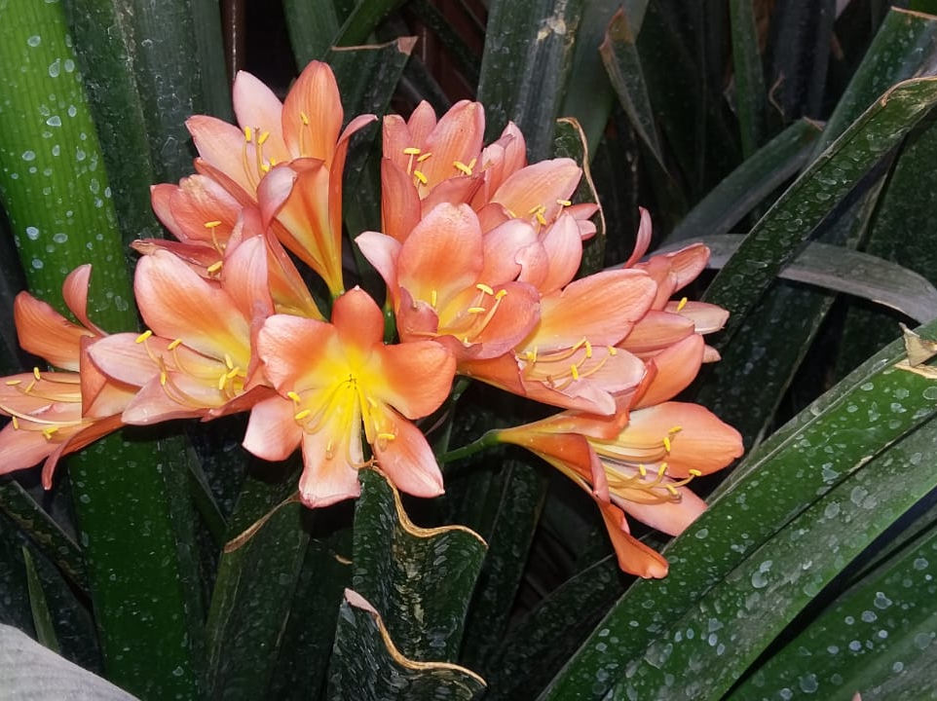
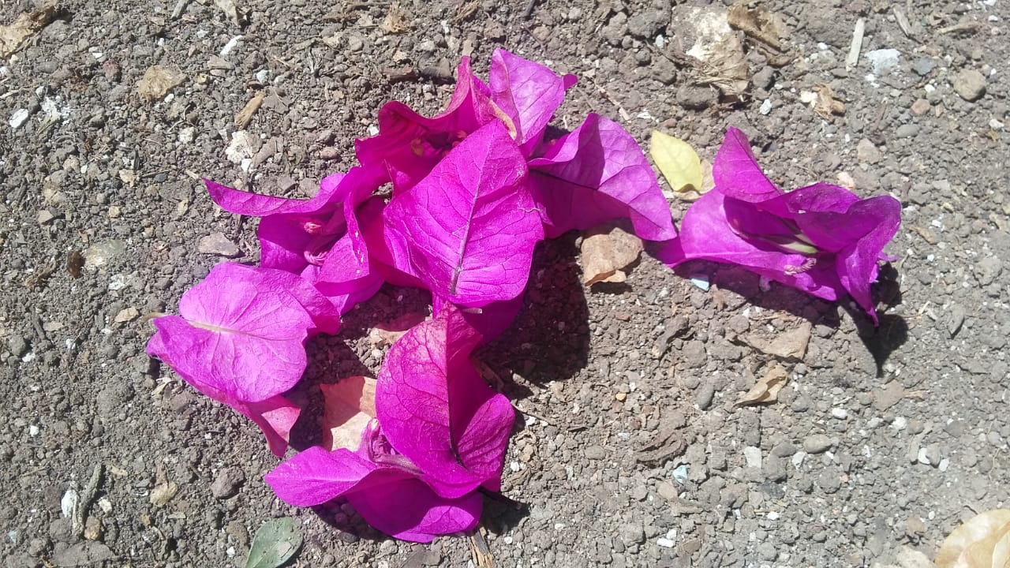
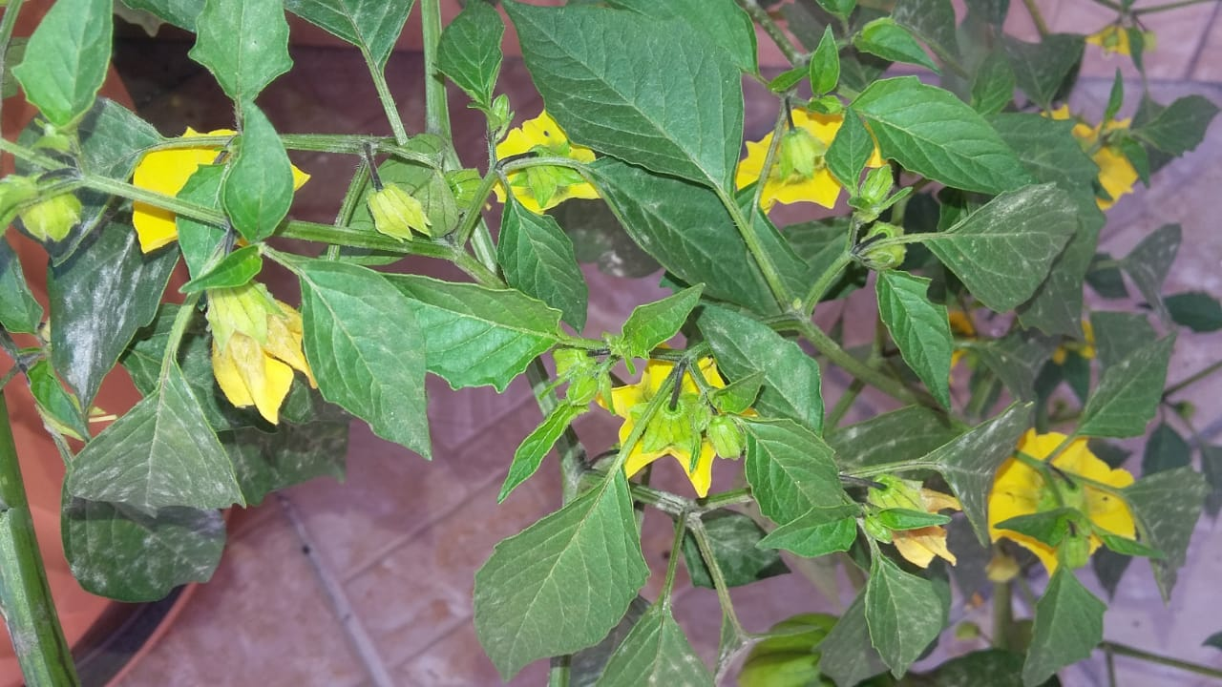
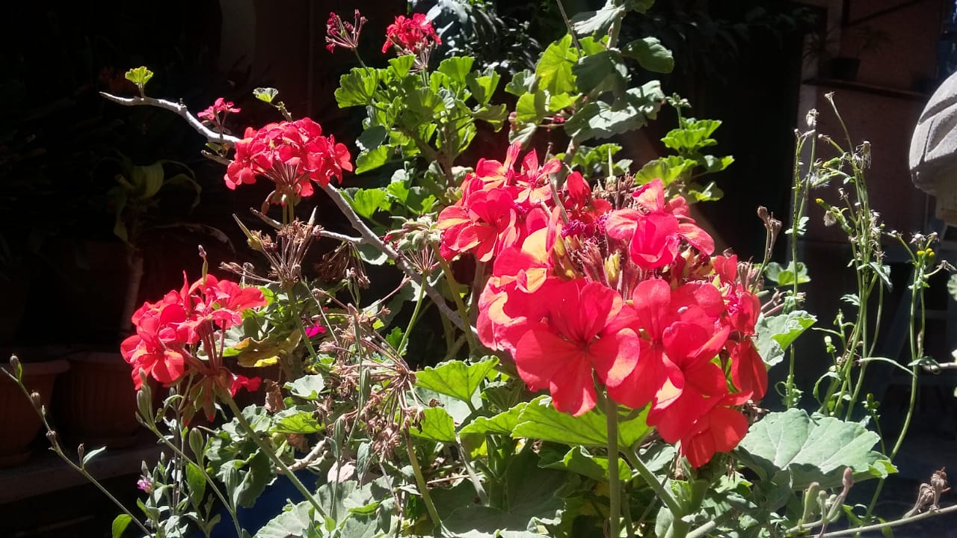
La naturaleza nos da infinitas oportunidades de explorar, imaginar, crear, sentir, observar, tocar y aprender.

Slide 3
¿Listas y listos para hacer arte con elementos de la naturaleza?

Slide 4
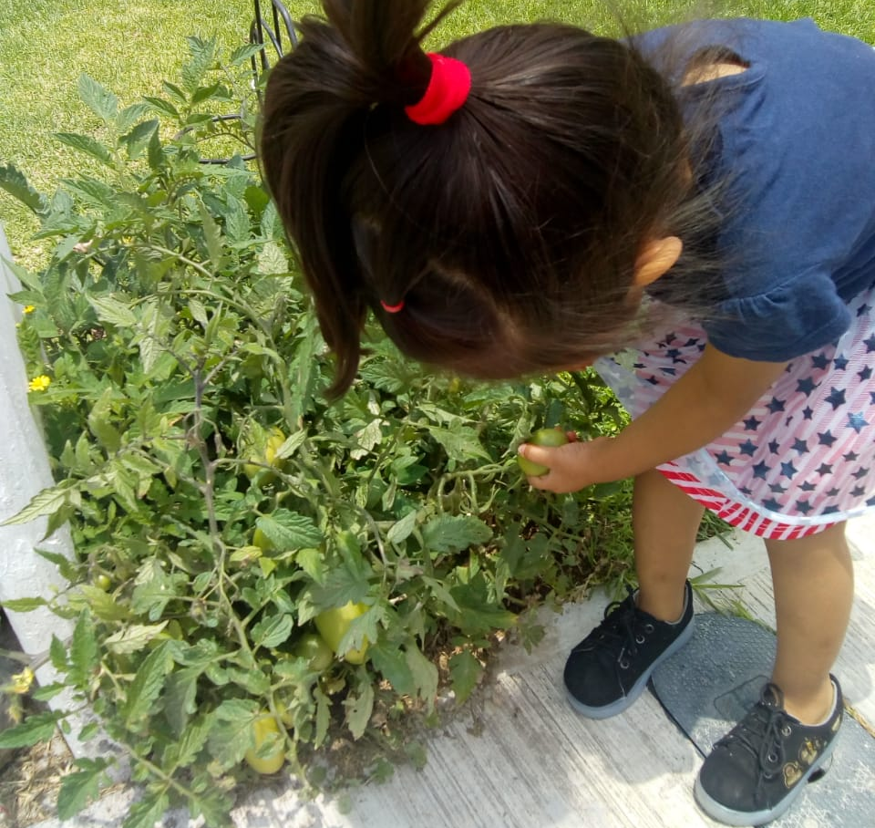
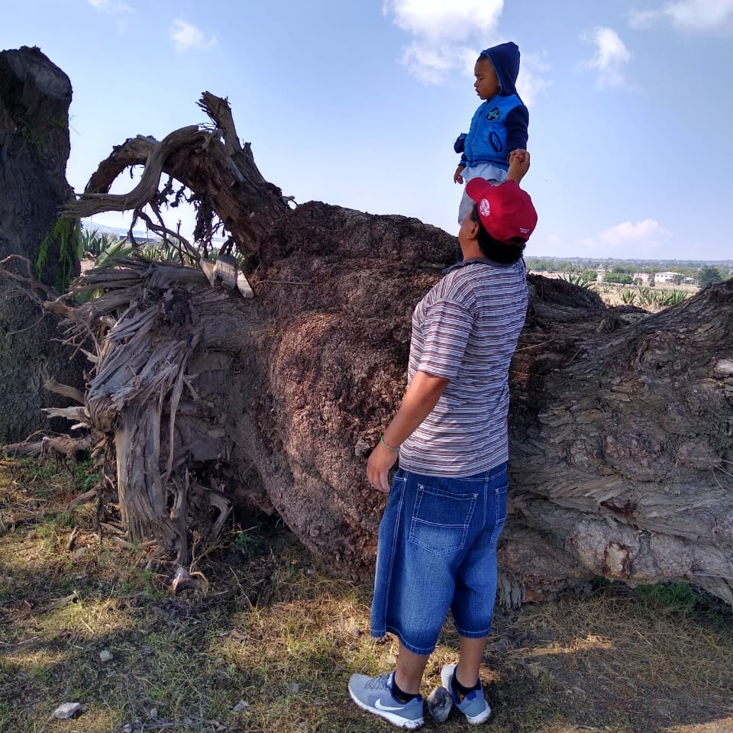
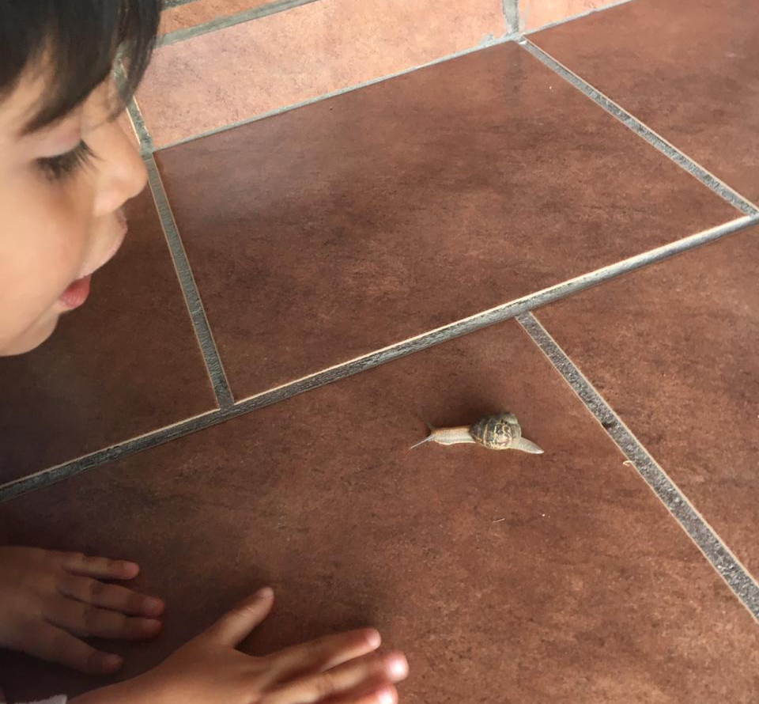
Inviten a sus hijas e hijos a explorar algún espacio natural; acompáñenlos y dejen que toquen, observen, manipulen, interactúen, pregunten y jueguen…

Slide 5
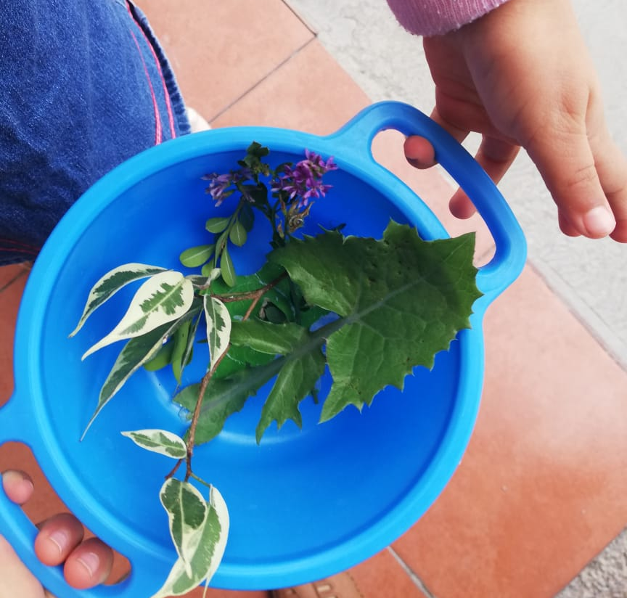
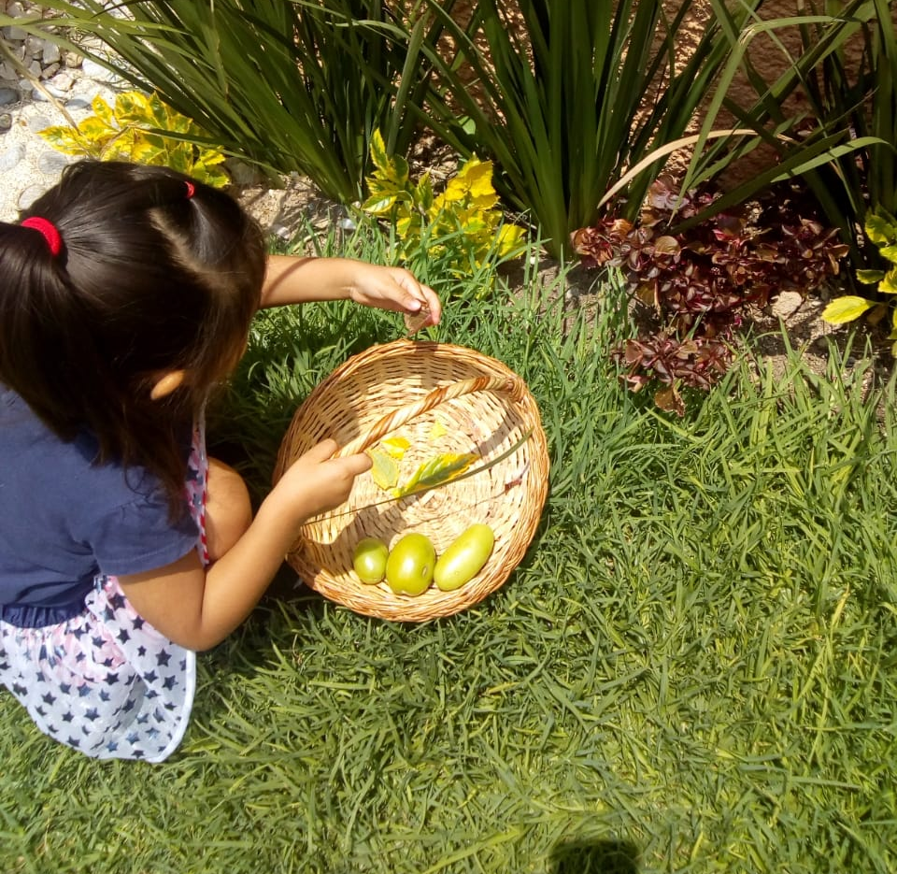
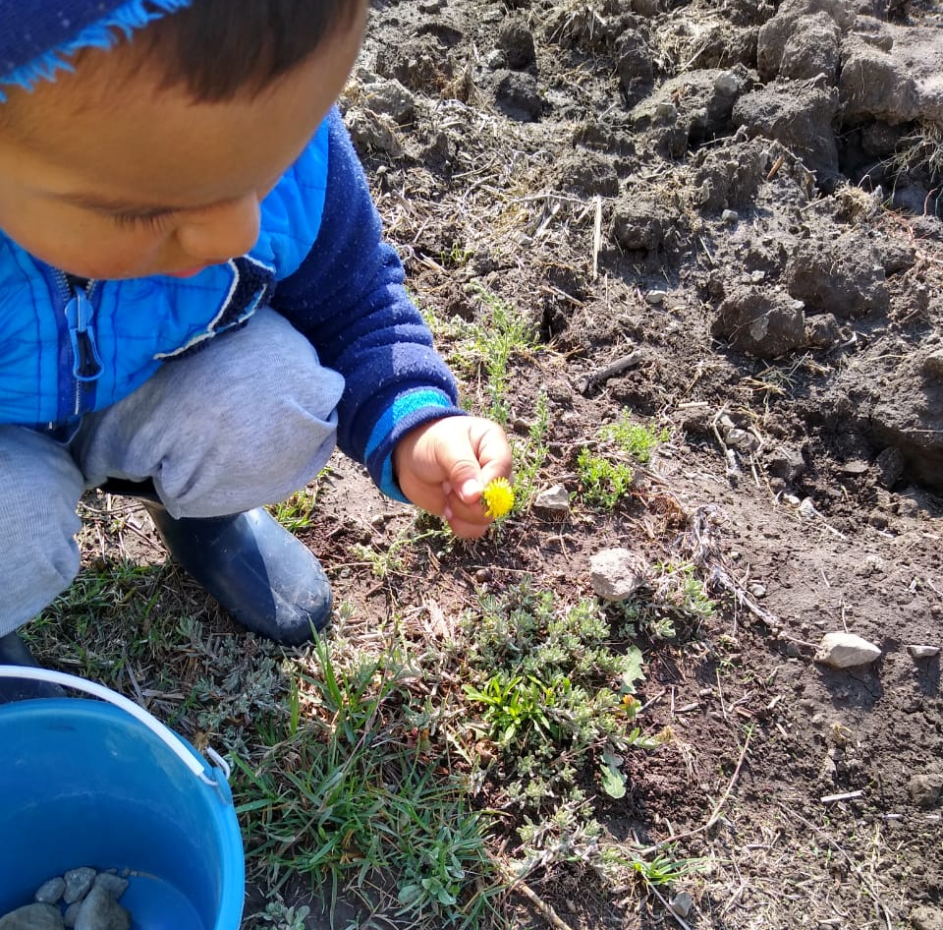
Recolecten en su exploración los objetos y materiales que les sean interesantes: plumas, flores, piedras, palitos, tierra, hojas…

Slide 6
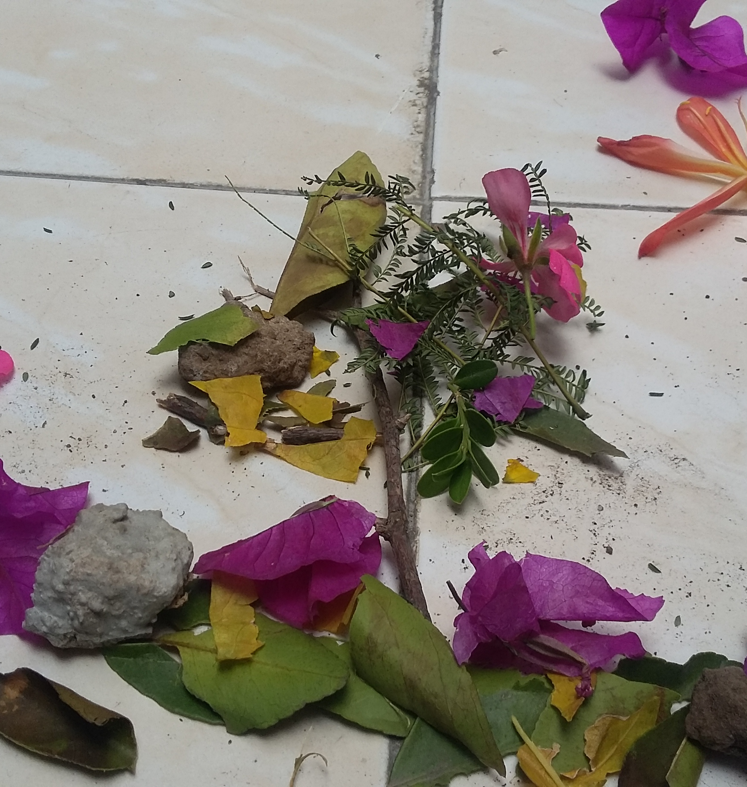
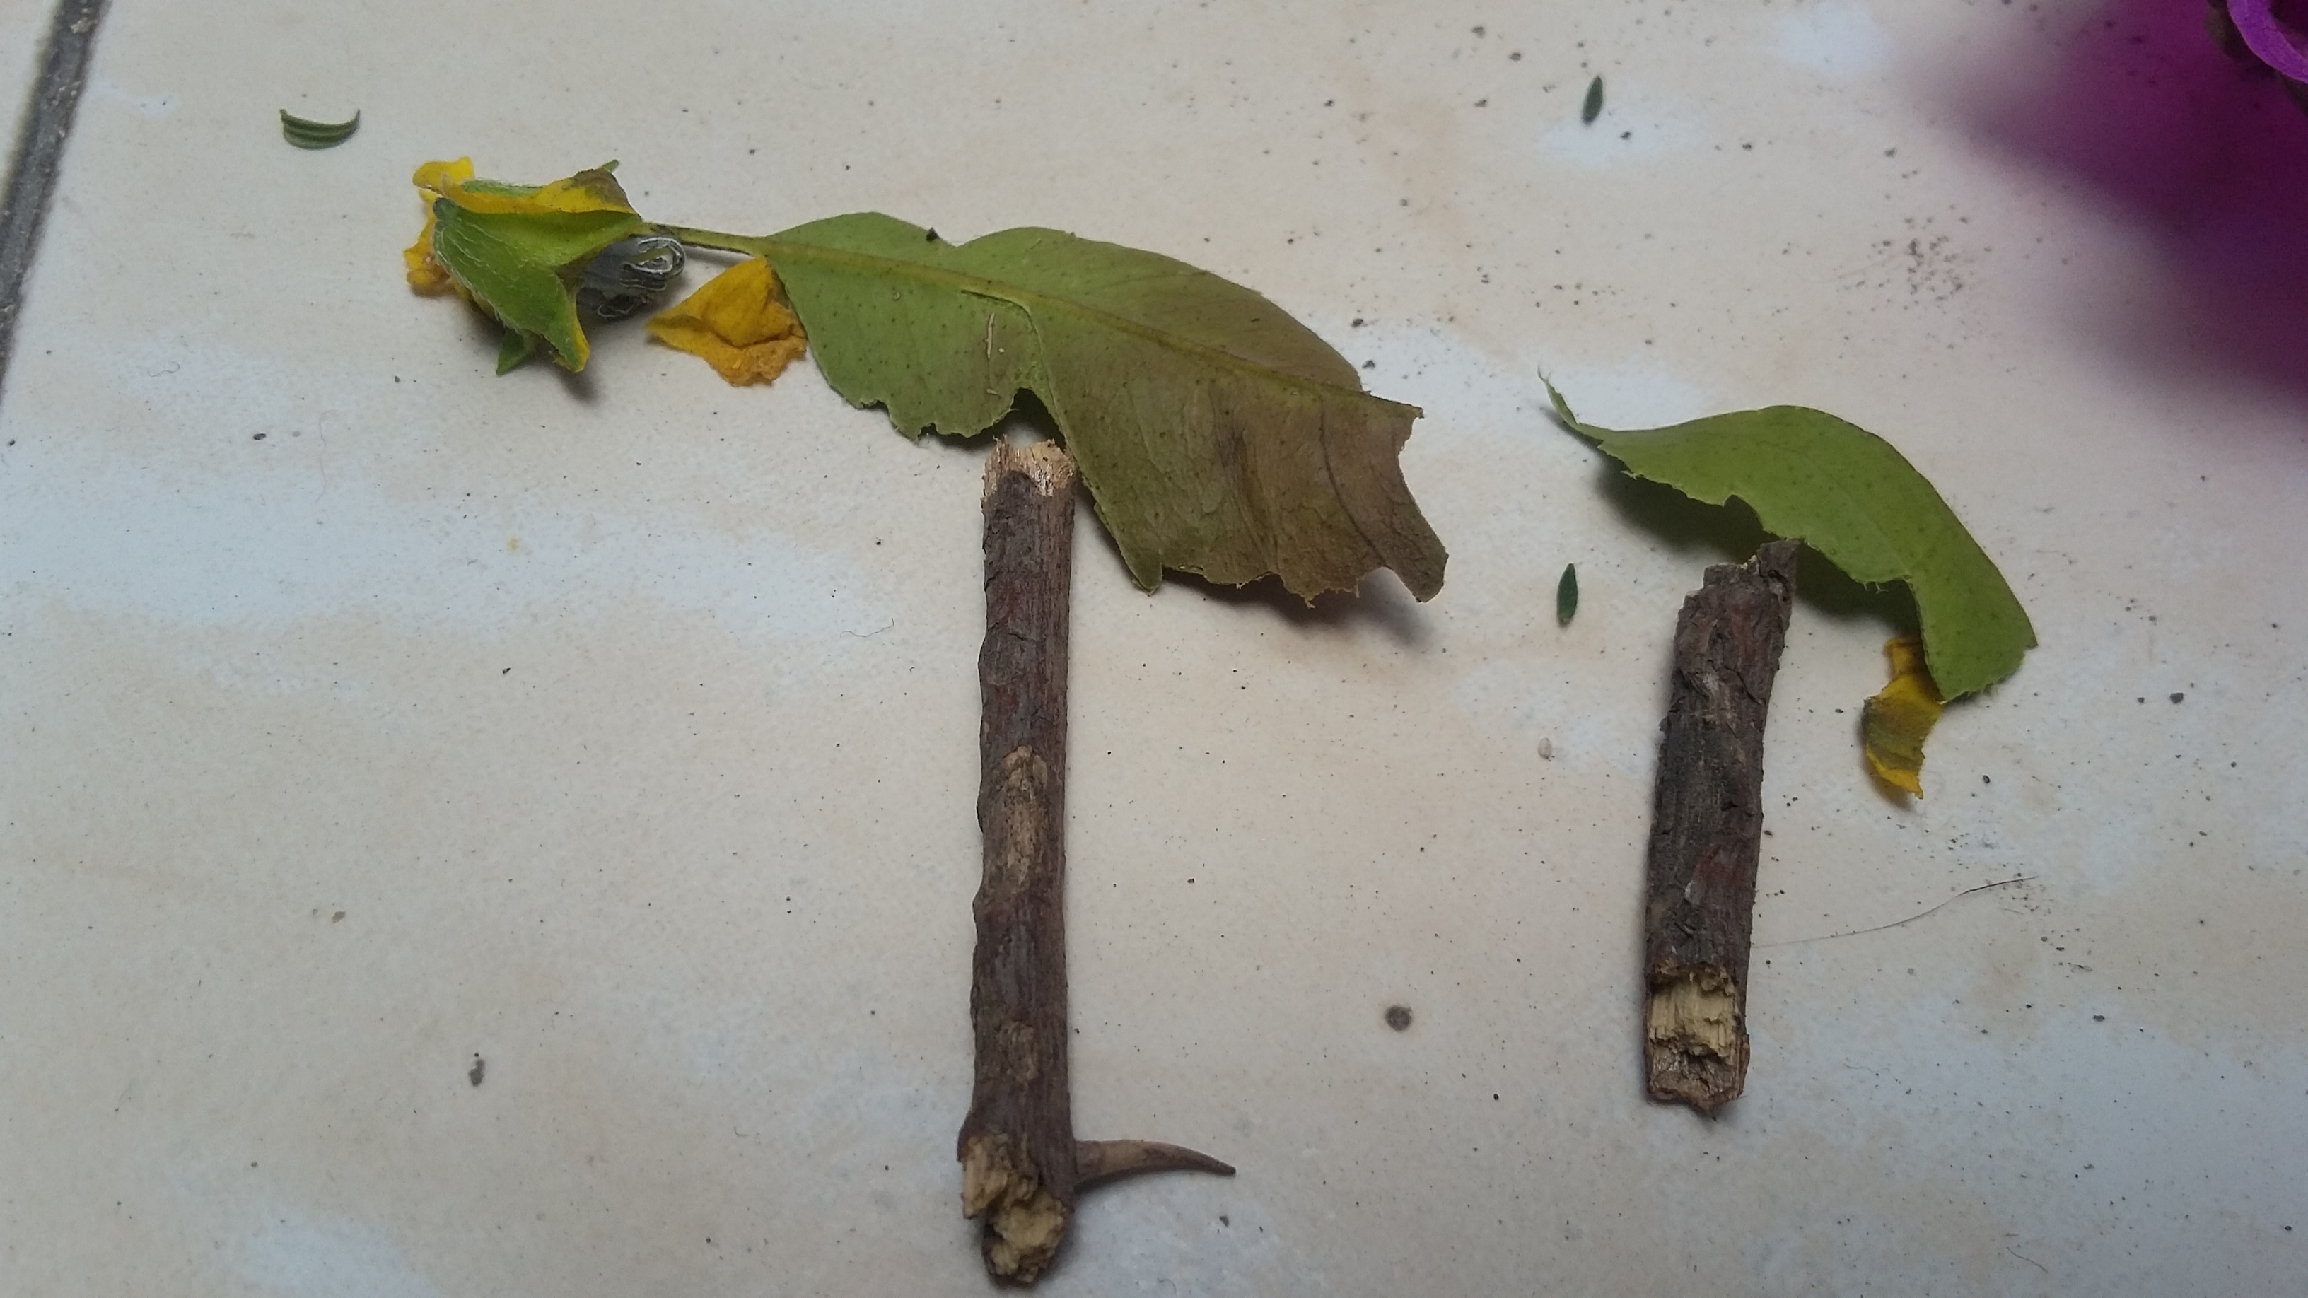
Inviten a las niñas y niños a utilizar el material que recolectaron para crear una obra de arte, permitiéndoles la libre manipulación, expresión de ideas y selección de materiales.

Slide 7
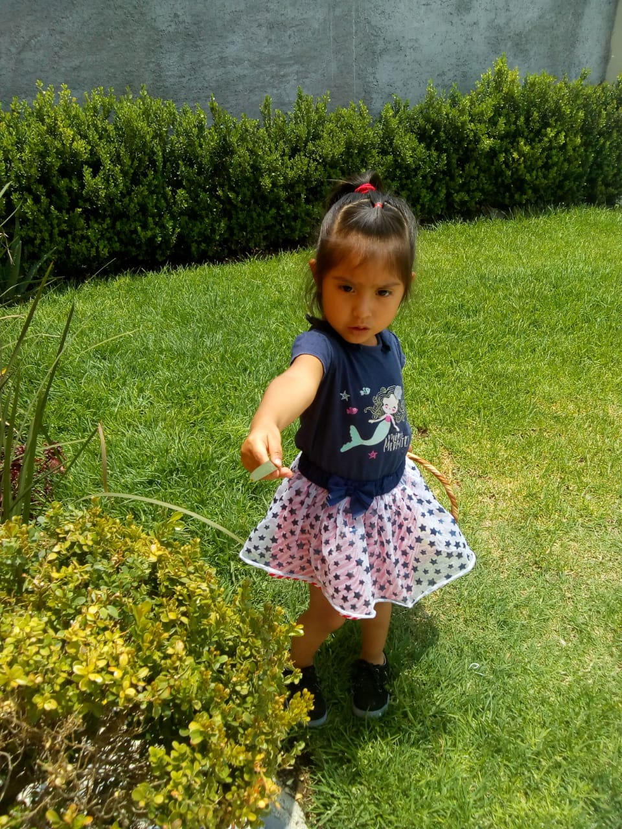
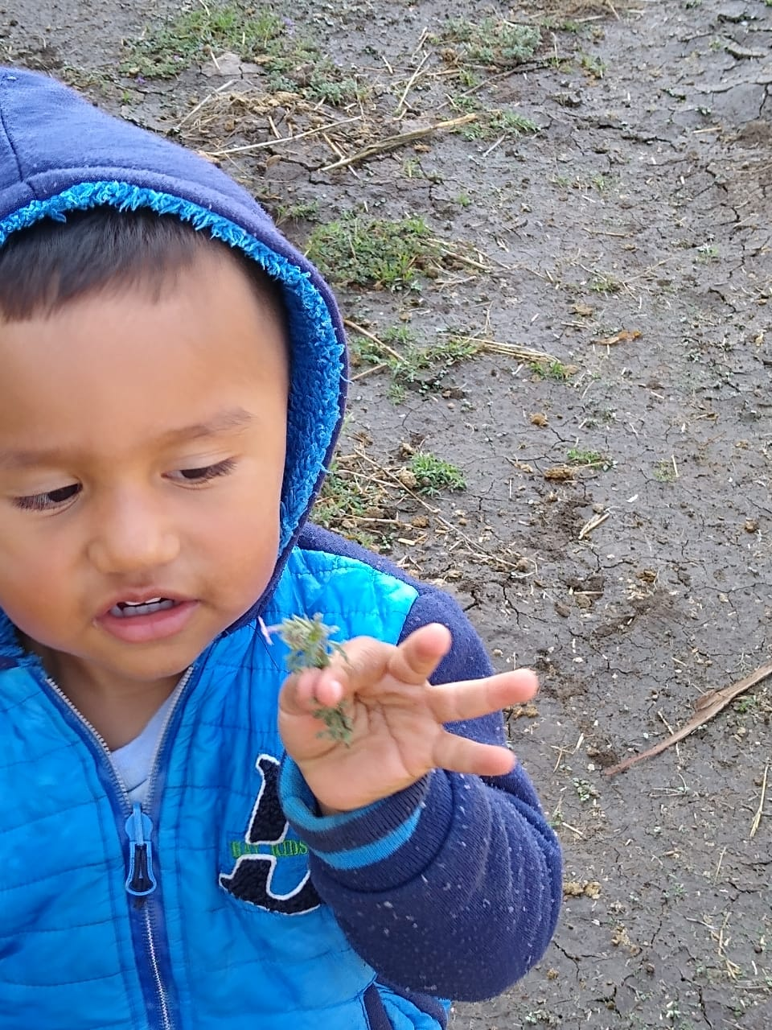
¡Que se diviertan!

